Slide 1
Заполнение логопедической документации на ПМПК

Slide 2
Автор используемого методического комплекса:
Альбом для обследования речи Иншаковой О.Б.
Н.В. НИЩЕВА. МЕТОДИКА ПРОВЕДЕНИЯ ИНДИВИДУАЛЬНОЙ ПЕДАГОГИЧЕСКОЙ ДИАГНОСТИКИ РЕЧЕВОГО И ОБЩЕГО РАЗВИТИЯ РЕБЕНКА С ТНР С 4 ДО 7 ЛЕТ

Slide 3
Ткаченко Т.А. - Комплексное обследование дошкольника 3-6 лет
Зайцева Е., Шептунова В. тестовая методика обслед речи (4-7л)
Кирьянова Р. А.Комплексная диагностика дошкольников
Кабанова Т.В. Домнина О.В. Тестовая диагностика обследования речи у детей 3-6 лет
Методы обследования речи детей: Пособие по диагностике речевых нарушений / под общ. ред. Г.В. Чиркиной.

Slide 4
Альбом для обследования речи Иншаковой О.Б.
Фотекова Т.А., Ахутина Т.В. Диагностика речевых нарушений школьников с использованием нейропсихологических методов
Бессонова Т.П., Грибова О.Е. - Дидактический материал по обследованию речи детей
Авторская скрининг-диагностика к.п.н., доцента кафедры логопедии и олигофренопедагогики Лариной Е.А
Фотекова Т.А. Тестовая методика диагностики устной речи младших школьников.

Slide 5
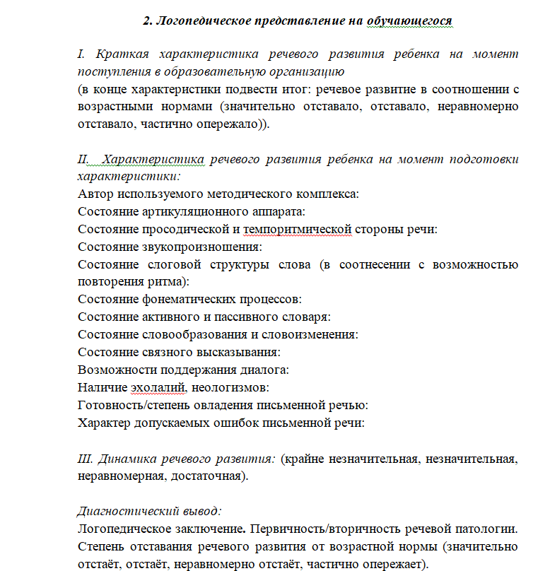

Slide 6
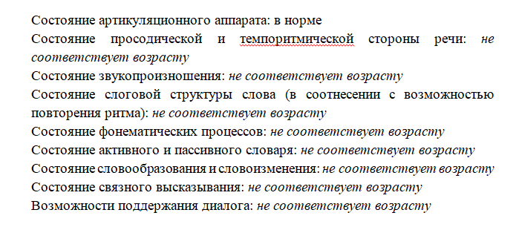

Slide 7
Краткая характеристика речевого развития ребенка на момент поступления в образовательную организацию
(в конце характеристики подвести итог: речевое развитие в соотношении с возрастными нормами (значительно отставало, отставало, неравномерно отставало, частично опережало)).
Пример:
Звукопроизношение: полиморфное нарушение звукопроизношения. Нарушены все фонематические операции. Словарный запас ограничен, затруднялся классифицировать понятия, путал овощи и фрукты. Затруднялся составить рассказ по серии и по одной картине. Преимущественно использовал простые предложения. Трехложные слова со стечением вызывали затруднения. Наблюдались пропуски, перестановки слогов. Речевая патология вторична. Речевое развитие в соотношении с возрастными нормами значительно отставало

Slide 8
Состояние артикуляционного аппарата
Анатомическое строение органов артикуляционного аппарата без аномалий.
Тонус мышц лица сохранный или нарушен (гипертонус, гипотония, дистония)
Подвижность лицевой мускулатуры не нарушена, нарушена (тремор подбородка, гипомимия, гиперкинезы).
Строение губ нормальное или отклонения (массивные губы, наличие расщелины, наличие послеоперационных рубцов)
Тонус губ не нарушен или нарушен (гипертонус, гипотония, дистония)
Подвижность губ не нарушена или нарушена – (малоподвижные, излишне подвижные)
Строение зубов нормальное; нарушения - крупные, мелкие, редкие, частые, кривые, вне челюстной дуги, с большими промежутками, отсутствие резцов (нижних, верхних); наличие лишних зубов, нарушение зубного ряда.
Подъязычная связка укорочена
Прикус правильный; нарушен – передний открытый, боковой открытый, прогнатия, прогения.
Строение твердого нёба не нарушено
Строение мягкого нёба и подвижность не нарушено

Slide 9
Язык – отмечаются нарушения – толстый, маленький, массивный, широкий, узкий, раздвоенный, укороченная уздечка.
Мышечный тонус языка в норме; нарушен – спастичность, гипотония, дистония.
Подвижность языка не нарушена; нарушения – гиперкинезы, тремор, девиация (отклонение) языка (вправо, влево); язык не выводится из полости рта, объём артикуляционных движений ограничен; снижение амплитуды артикуляционных движений, малоподвижный, с трудом удерживает позу, испытывает трудности в переключении позы языка, нарушены движения кончика языка. Саливация.
Речевая моторика развита достаточно; в пределах нормы; недостаточно. Выполняет основные артикуляторные движения губами, языком. Движения замедленные. Не может длительно удерживать положение органов артикуляции. Нарушена координация движений языка и губ. Незначительно нарушены дифференцированные движения кончика языка. Объем движений языка полный; неполный. Тонус нормальный; вялый. Длительность выполнения движений и темп движений в норме. Замен движений, синкенезий не наблюдается. Синкенезии, замены движений отмечаются.

Slide 10
Состояние просодической и темпоритмической стороны речи:
Голос – без особенностей, сильный, слабый, тихий, неполётный, маломодулированный, монотонный, отклонение тембра, сдавленный, сиплый, дрожащий, наличие носового оттенка, хриплый, фальцетный, истощающийся, тусклый, маломодулированный, др., без особенностей
Характеристика интонационной стороны речи. Речь выразительная (невыразительная); интонационно оформленная, монотонная, затруднения в использовании вопросительной интонации, в выделении логического ударения, паузации.
Темпо-ритмическая сторона речи: скандированная, темп ускорен, замедлен, без особенностей; наличие слов с неправильно интонационно выделяемым ударным слогом; наличие продолжительных пауз.
Речевое дыхание: без особенностей, свободное, затрудненное, поверхностное, неглубокое, неровное, ключичное, нижнее диафрагмальное, речевое дыхание плавное; недостаточно плавное, речевой выдох продолжительный; не продолжительный, ротовой выдох сформирован, не сформирован, носовое дыхание затруднено, отсутствует, при фонации выдох ротовой, смешанный, короткий речевой выдох, несовпадение вдоха и логических пауз, короткий судорожный вдох, речь на вдохе.

Slide 11
Состояние звукопроизношения:
в пределах возрастной нормы,
нарушено произношение звуков (укажите каких);
дефектно произносит оппозиционные звуки;
недостатки произношения звонких согласных (оглушение);
изолированно все звуки произносит правильно, но при увеличении речевой нагрузки наблюдается общая смазанность речи;
полиморфное нарушение звукопроизношения
нарушений звукопроизношения не отмечается.
звукопроизношение не нарушено.

Slide 12
Состояние слоговой структуры слова
не нарушена,
негрубые дефекты слоговой структуры слова,
слоговая структура грубо нарушена
виды нарушений: элизии (пропуски звуков, слогов), персеверации (отсроченное повторение), итерации (добавление), антиципации (замена предшествующих звуков последующими), перестановка звуков, слогов, контаминации (соединение слоговых частей двух слов), парафазии
нарушения звукослоговой структуры слова отсутствуют.
правильное воспроизведение слов разной слоговой структуры.
невозможность воспроизведения слов.
нарушение во фразовой речи; переставляет или наращивает слоги; замены, пропуски, повторения.
нарушение слоговой структуры слов встречается при воспроизведении незнакомых слов
допускает единичные ошибки при воспроизведении малознакомых четырехсложных слов со стечением согласных (в основном уподобления, упрощения стечения согласных, пропуски слогов).

Slide 13
Состояние фонематических процессов:
Фонематическое восприятие
сформировано/не сформировано, если не сформировано, указать – какие звуки, по каким признакам смешивает, устойчивый или неустойчивый характер смешения, какие факторы ухудшают различение оппозиционных звуков.
фонематический слух недостаточно сформирован;
слабо дифференцирует оппозиционные фонемы;
фонематическое восприятие, фонематический анализ и синтез в основном сформированы;
при воспроизведении серии слогов с фонетически близкими звуками с ошибками допускает единичные ошибки.
наблюдаются затруднения при дифференциации твердых и мягких, звонких и глухих звуков.

Slide 14
Звуковой анализ и синтез
навыки звуко-буквенного анализа и синтеза недостаточно сформированы;
допускает ошибки при определении количества звуков в слове;
имеются затруднения в определении количества и последовательности звуков;
определение места звука в слове сформировано;
место звука по отношению к другим звукам определяет не всегда верно;
имеются затруднения при определении количества и последовательности звуков на более сложном речевом материале;
допускал ошибки при определении последовательности слов в предложении
синтез не нарушен. Правильно составляет из последовательно заданных слов предложения
способность выделить звук на фоне слова сформирована.
определяет наличие или отсутствие звука в слове, последовательность и количество звуков в слове, его место в слове.
первый звук в словах определяет правильно, при определении последнего звука допускает ошибки. допускает ошибки при определении звука в середине, в конце слова.
способность определить место звука в слове по отношению к другим звукам не сформирована.
затрудняется в определении или правильно определяет количество и последовательность слов в предложениях (с союзами и предлогами).
фонематический синтез сформирован, правильно производит слова из последовательно названных звуков;
фонематические представления сформированы, правильно придумывает слова на заданные звуки, отбирает картинки;
затрудняется придумать слово на заданный звук;

Slide 15
Состояние активного и пассивного словаря:
объем словарного запаса соответствует возрасту;
объем: соответствует возрастной норме, ниже возрастной нормы, ограничен лепетными словами, ограничен бытовой лексикой;
словарь беден, неточен, ограничен обиходно – бытовой тематикой;
не всегда точно использует слова;
испытывает трудности при подборе антонимов, синонимов, однокоренных слов;
в речи чаще применяет имена существительные, глаголы, местоимения, реже – прилагательные, наречия;
не понимает значения многих слов и допускает многочисленные ошибки в их употреблении;
часто использует слова не по назначению;
допускает смешение слов по смыслу и по акустическому сходству;
страдает понимание и употребление обобщающих понятий.
преимущественно представлена конкретная бытовая лексика, преимущественно использует глагольную лексику, незначительный объем прилагательных, наречий и др.);
трудности актуализации словаря – с трудом подбирает слова, смешивает слова, близкие по звуковому составу, заменяет по ситуативному сходству, по другому принципу (какому?);
знаком с редкоупотребляемой лексикой.
не сформированы отношения антонимии и синонимии.
низкий уровень практических обобщений.
трудности употребления обобщающих понятий
неточное значение и неточное употребление обиходных слов.
в активном словаре преобладают существительные и глаголы

Slide 16
Состояние словообразования и словоизменения:
в речи отсутствуют сложные синтаксические конструкции;
допускает многочисленные ошибки в предложениях простых синтаксических конструкций;
имеется несогласование слов во фразе, аграмматизмы;
имеются ошибки при преобразовании имен существительных во множественное число;
в спонтанной речи аграмматизмы не выявлены;
допускает ошибки в употреблении сложных предлогов;
имеются ошибки в согласовании прилагательного и существительного в косвенных падежах;
допускает ошибки в согласовании прилагательного и существительного среднего рода в именительном падеже, а также в косвенных падежах;
аграммматизмы при образовании прилагательных от существительных.
предложение – отсутствует, назывное, простое нераспространенное, простое распространенное, сложносочиненное, сложноподчиненное, с однородными членами, осложненное причастными и деепричастными оборотами, использует разнообразные виды предложения адекватно замыслу.
в речи использует преимущественно простые распространённые предложения, в редких случаях отмечаются сложноподчиненные предложения.
предложения отличаются краткостью, стереотипностью, круг используемых слов крайне ограничен
сложносочинённые предложения с опорой на картинки (использует союзы - а, но, и).
сложноподчинённые предложения отмечаются лишь в единичных случаях (потому что; несмотря на; хотя; когда; который; поэтому).
ошибки в употреблении предложно-падежных предлогов, сложных предлогов, падежных окончаниях существительных множественного числа;
общая бедность и не дифференцированность грамматических средств языка.
затрудняется в образовании новых слов с помощью суффиксов, приставок.

Slide 17
Состояние связного высказывания
наблюдается недостаточное развитие связной речи;
в пересказах наблюдаются пропуски и искажения смысловых звеньев, нарушение последовательности событий;
пользуется фразой несложной конструкции;
самостоятельно высказаться затрудняется;
грубое недоразвитие связной речи (1–2 предложения вместо рассказа).
соответствует возрастной норме, в стадии формирования, требует дальнейшего развития, не сформирована.
нарушен порядок слов в предложении; набор слов вместо связного высказывания
рассказы со скрытым смыслом малодоступны
при составлении рассказа отмечается бедность языкового оформления и нарушение логической связи, непоследовательность в изложении, смысловое несоответствие частей высказывания, их искажение.
не сохраняет основной сюжетной линии.
при пересказе, соскальзывает на второстепенные детали, передаёт содержание упрощённо. Пересказывает важные части рассказа, но не устанавливает причинно-следственные, временные и пространственные отношения.
умеет пересказывать без искажений незнакомый рассказ.
пересказывает по вопросам.
по картинке перечисляет отдельные элементы ситуации, часто не различаются существенные и второстепенные детали.

Slide 18
Возможности поддержания диалога
Поддерживает диалог на интересующие темы, в соотвествии со своими речевыми возможностями
Поддерживает диалог, в соответствии с речевыми возможеостями
Не поддерживает диалог, с трудом идет на контакт, замкнут и тд.

Slide 19
Готовность/степень овладения письменной речью
Чтение:
способ чтения: побуквенное, послоговое, побуквенно – слоговой;
чтение замедленное, послоговое, словами;
понимание прочитанного с неточностями;
чтение послоговое, простые слова читает целостно;
делает запинки при чтении многосложных слов;
чтение с большим количеством ошибок (пропуск букв, слогов, усечение слова, наращивание, угадывание окончаний, смешение оптически сходных букв, аграмматизмы и др.);
навыки письма и чтения не сформированы
знает отдельные буквы

Slide 20
Письмо:
Имеются многочисленные ошибки разного характера;
испытывает трудности при овладении письмом и чтением (т.к. имеется большое количество специфических – дисграфических ошибок на фоне большого количества разнообразных других);
при списывании наблюдаются единичные ошибки;
при письме под диктовку допускает большое количество ошибок (замены д-т, б-п, ж-ш и др., пропуски, добавления, пропуски предлогов, слитное написание слов).
Смешанная дисграфия
Дизорфография

Slide 21
Динамика речевого развития: (крайне незначительная, незначительная, неравномерная, достаточная).

Slide 22
Пример (1 класс, ИН вар.1): Диагностический вывод: Трудности в овладении навыком письма и чтения, обусловленные СНР легкой степени. Логопедическое заключение. Речевая патология вторична Степень отставания речевого развития от возрастной нормы: значительно отстаёт

